Slide 1
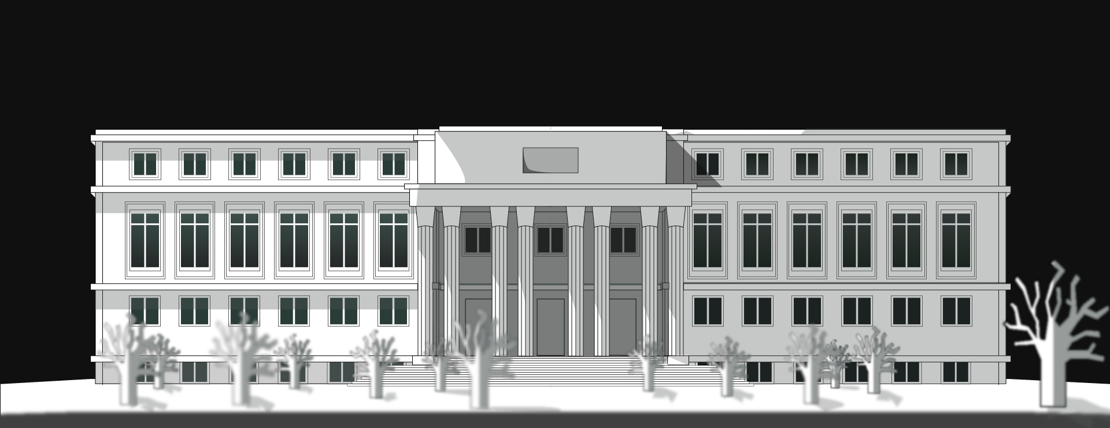

Bank Robbery
Barsanti Nicola
Tumminelli Gianluca
Formal Methods For Secure Systems

Slide 2


Attacchi considerati
Attacco Fisico
Alto rischio di individuazione
Alto guadagno
Basso tempo e costo di esecuzione
Richiede una pianificazione per essere eseguito
Attacco Informatico
Basso rischio di individuazione
Basso guadagno
Alti tempi e costi di esecuzione
Può essere effettuato direttamente contro la banca o contro i suoi dipendenti e clienti

Slide 3
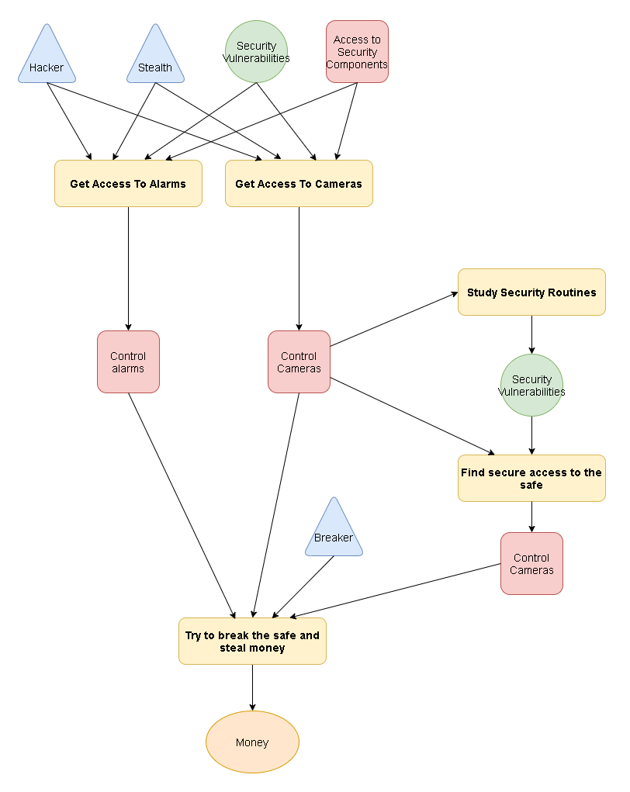
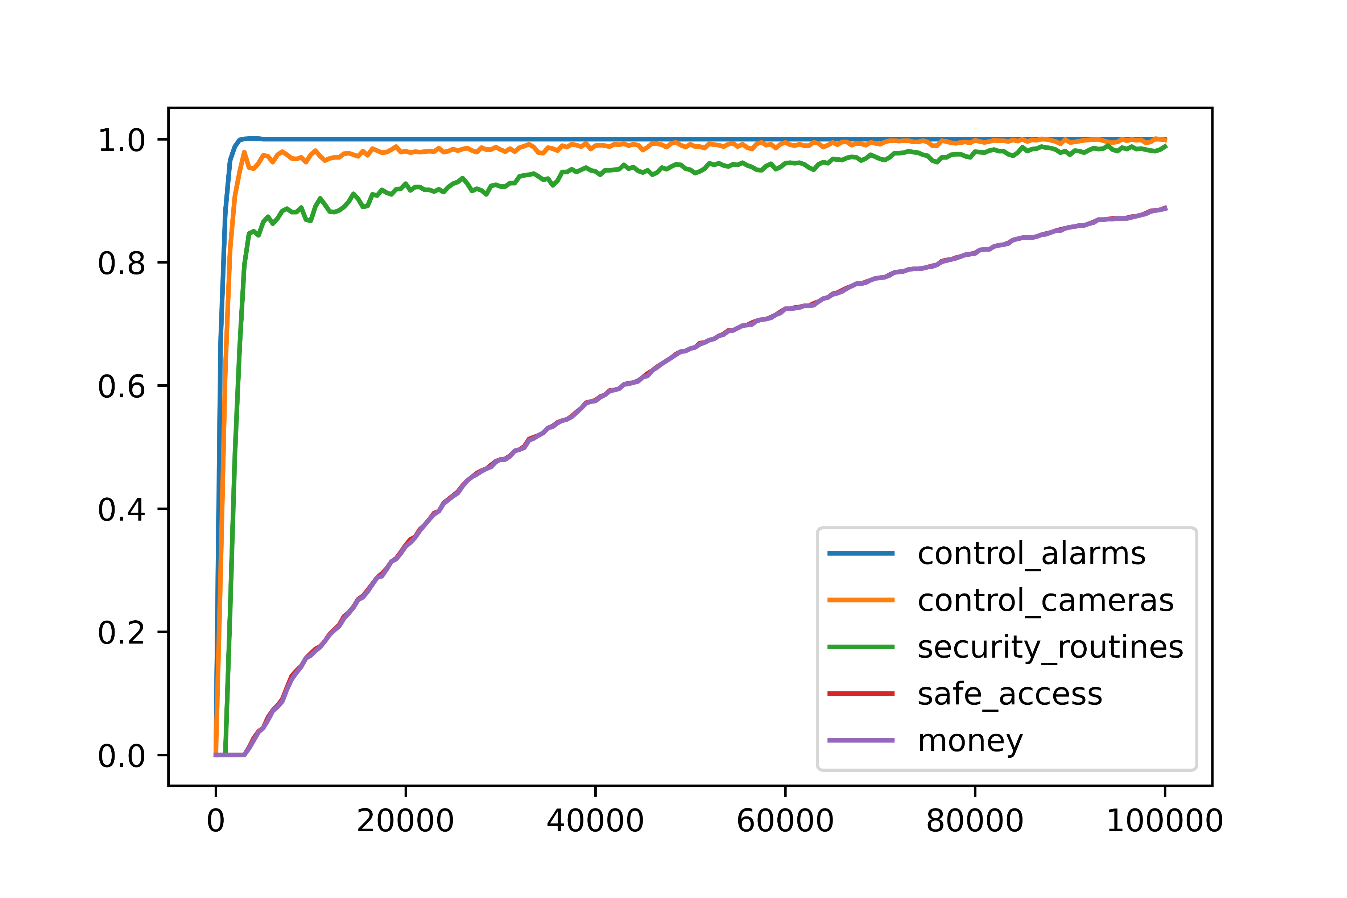
Attacco Fisico
Il seguente attacco rappresenta una rapina effettuata da un team di rapinatori di alto livello.
Money rimane a 0 fino a 3500m
Le telecamere e gli allarmi è fondamentale verificarli periodicamente

Slide 4
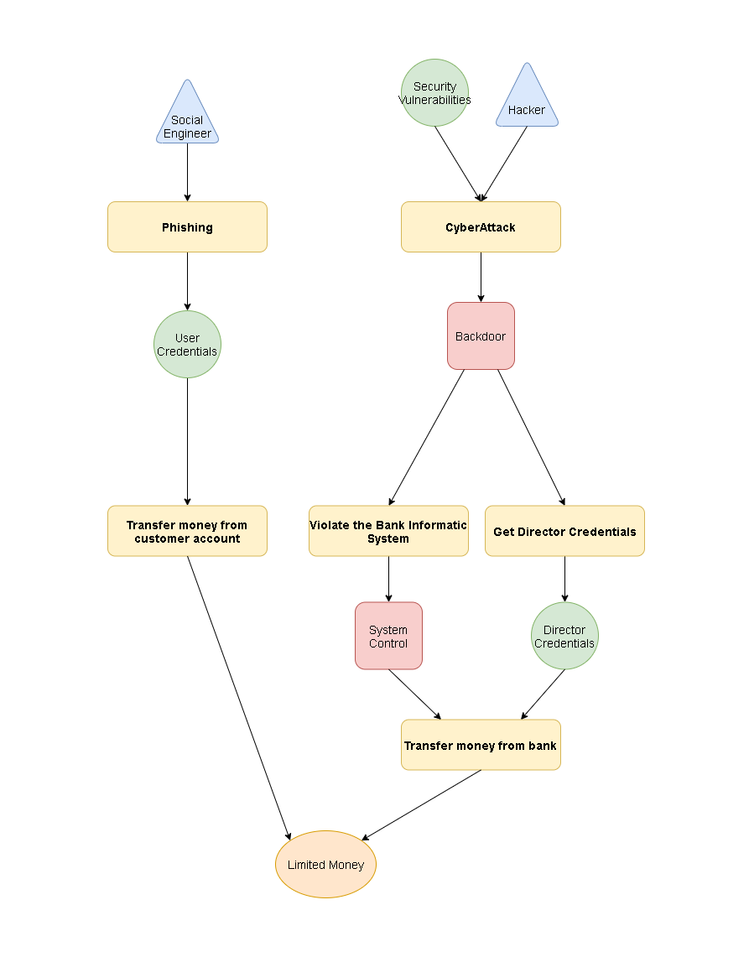
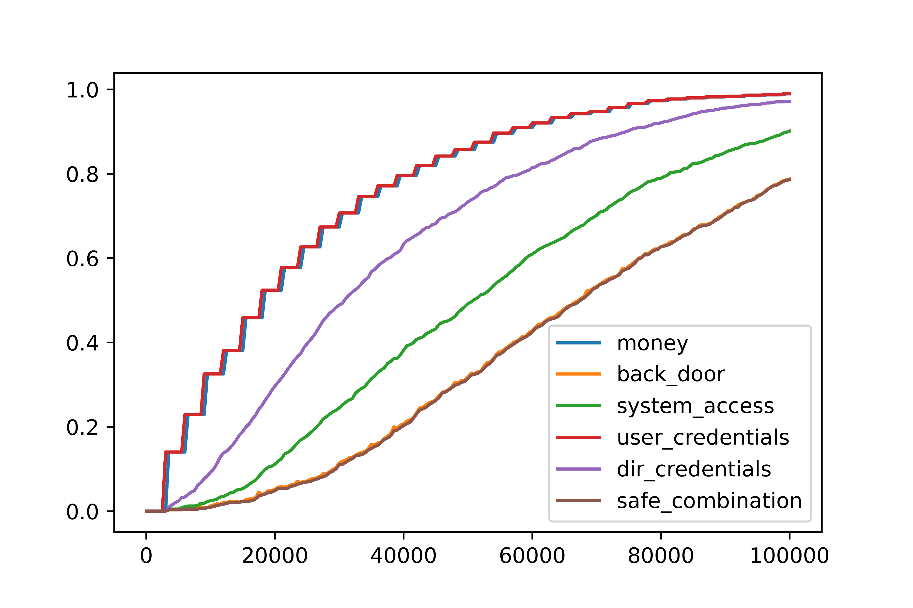
Attacco Informatico
I seguenti attacchi rappresentano le varie possibilità disponibili a degli hacker esperti
Il furto di credenziali risultano gli attacchi più eseguiti
Verificare la presenza di backdoor nel sistema può ridurre sensibilmente la vulnerabilità del sistema
I clienti devono essere tutelati da attacchi di phishing

Slide 5
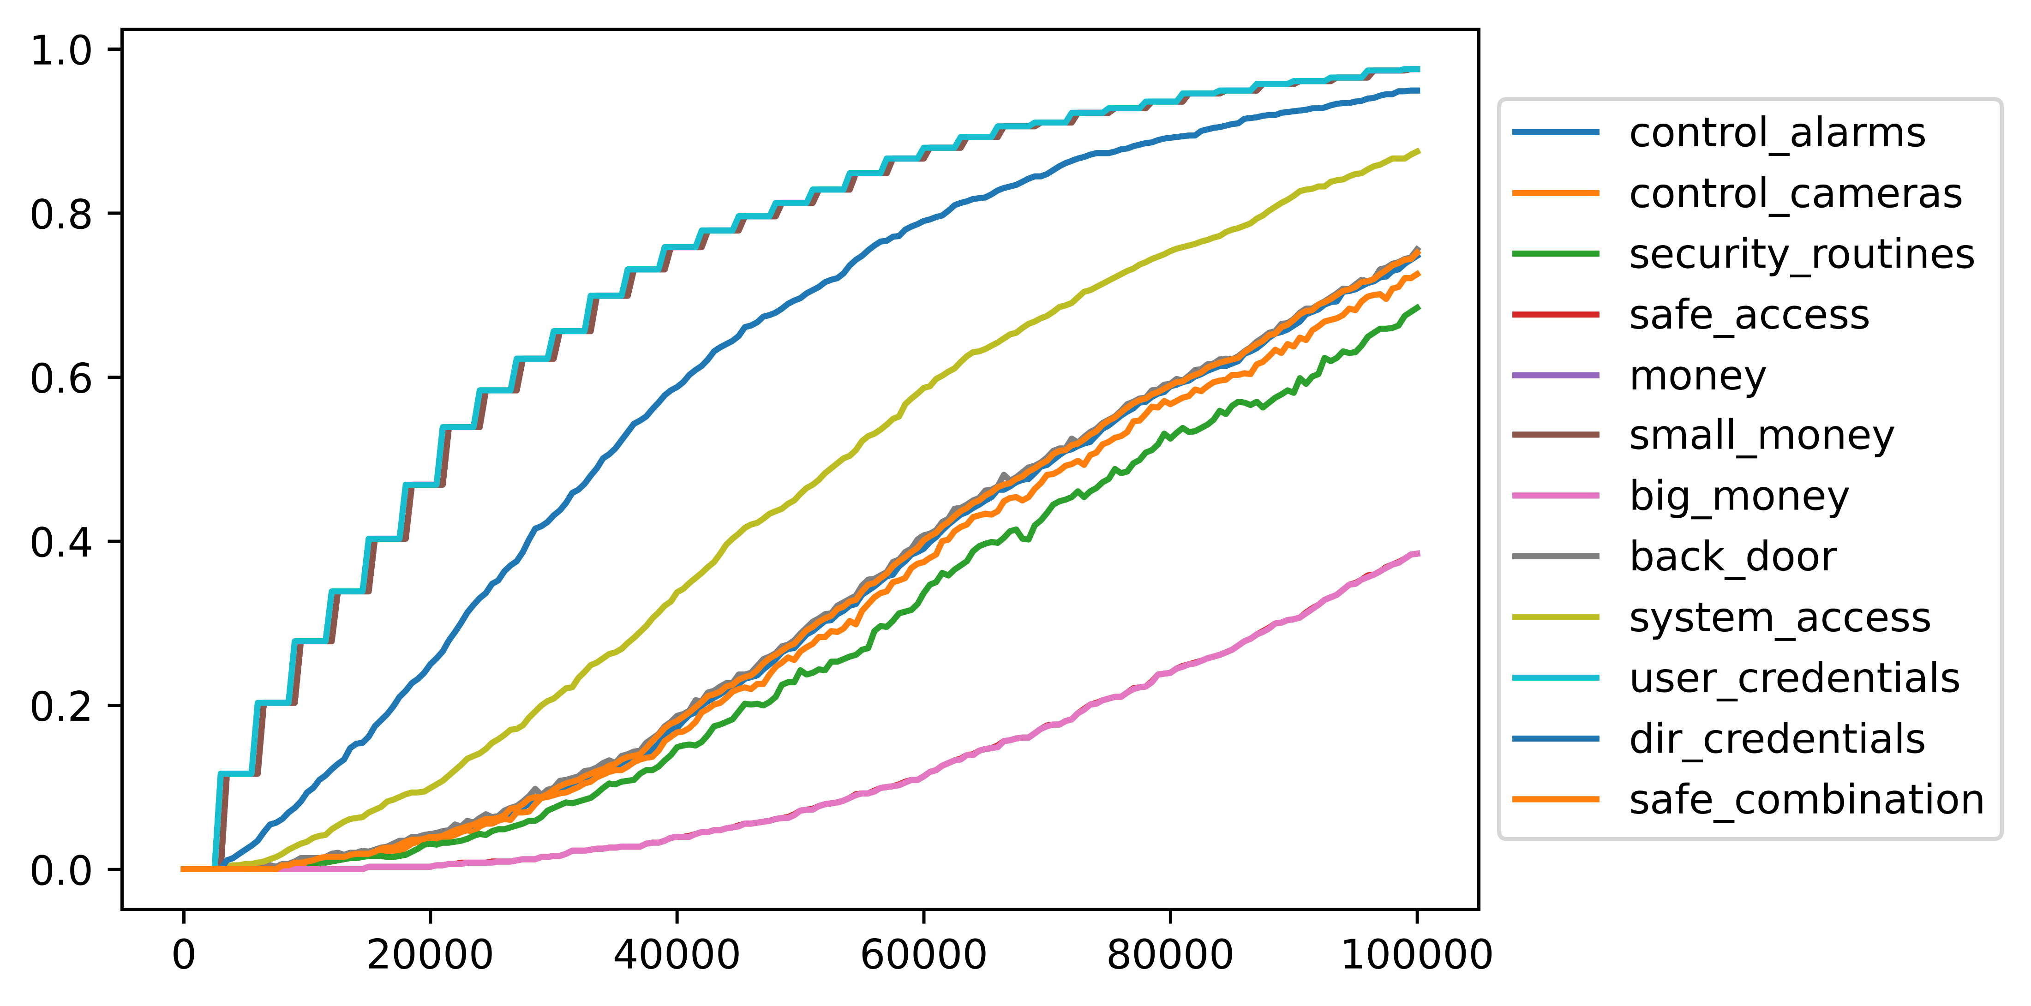
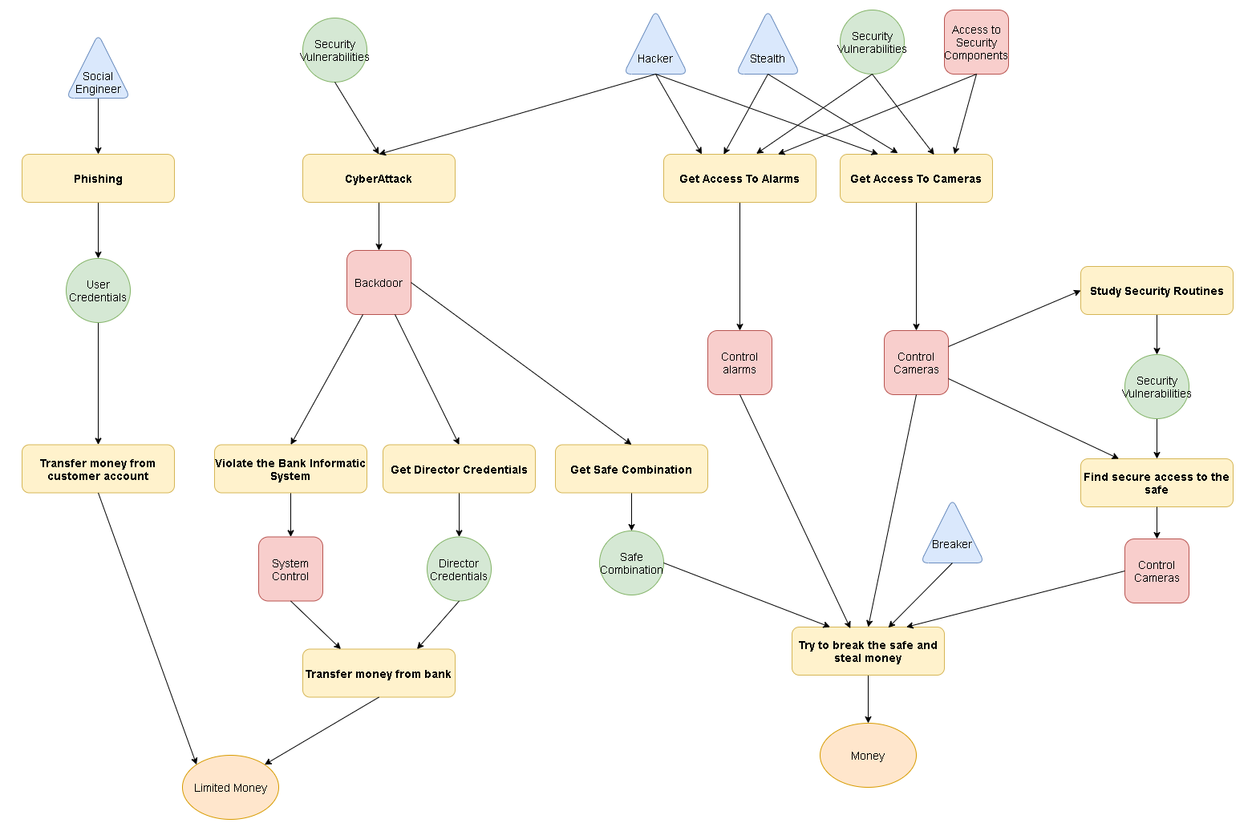
Conclusioni
Per concludere abbiamo effettuato una simulazione generica per visualizzare quali sono gli attacchi più probabili per una banca e quindi dove deve focalizzarsi per aumentare la sua sicurezza
Attacchi meno remunerativi ma più sicuri sono preferiti dagli attaccanti
Il problema principale di una banca è il furto di credenziali degli utenti
La possibilità di interazione tra gli attacchi fisico e informatico rende più vulnerabile la banca

